Slide 1

Voorlichting voor IVF & ICSI
Centrum voor Voortplantingsgeneeskunde

Slide 2
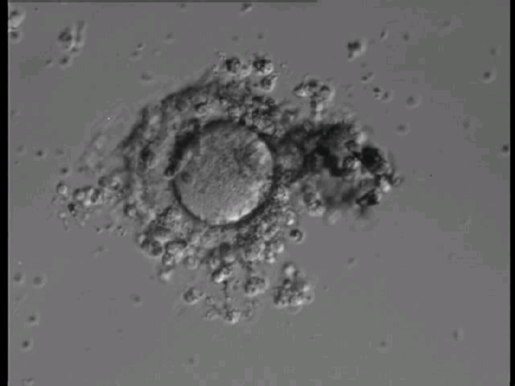
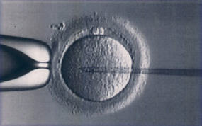
Verschil IVF & ICSI
IVF: 20.000 zaadcellen bij een eicel,1 zaadcel dringt
zelf eicel binnen
Indicatie: dichte eileiders, “onverklaard”
(Zoek-)ICSI: één zaadcel wordt in eicel geïnjecteerd
Indicatie: sterk verminderd aantal zaadcellen

Slide 3
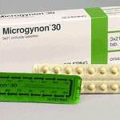
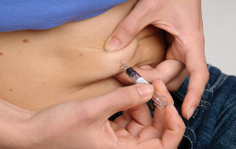
Fases in IVF of ICSI behandeling: 1.Voorbereiden menstruele cyclus
De Pil
Start de pil op de eerste dag van de menstruatie
Geen stopweek
Triptofem (GnRH-agonist)
Werking: onderdrukt hormonen in de hypofyse (klier hersenen) om een eisprong te voorkomen
Bijwerkingen: stemmingswisselingen, opvliegers, hoofdpijn, vermoeidheid, branderigheid insteekplaats
Notes:
Zaadcel wordt in de eicel ingebracht
Na 3 dagen wordt beoordeeld of er geschikte embryo’s zijn ontstaan

Slide 4
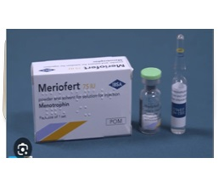
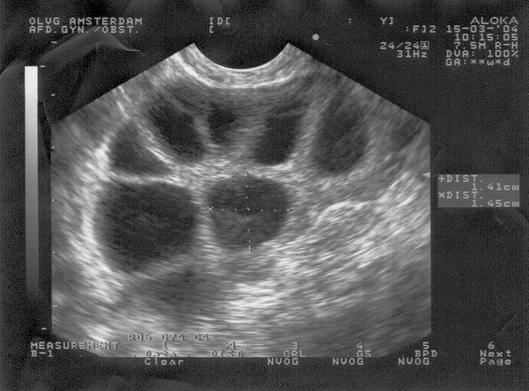
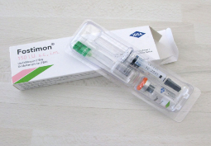
7 fases in IVF of ICSI behandeling 2. Stimulatie van de eierstokken
Echo van eierstok met follikels
Meriofert/Fostimon: (Follikelstimulerend hormoon:FSH)
Werking: stimuleert eierstokken tot groei en rijping van meerdere follikels (eiblaasjes met eicel) tegelijk
Bijwerking: hoofdpijn, opgeblazen gevoel, buikkrampen, obstipatie, roodheid/ lichte zwelling injectieplaats

Slide 5
7 fases in IVF of ICSI behandeling 2. Stimulatie van de eierstokken
Risico Meriofert/Fostimon:
Ovarieel hyperstimulatie syndroom (OHSS) door te veel follikels
Vergrote eierstokken
Vocht vasthouden buik
Trombose risico
Meestal: Door met behandeling met adviezen: 2 liter drinken/dag, contact bij gewicht toename en/of toename buikomvang, misselijkheid
Soms: Afbreken behandeling, opname ziekenhuis voor infuus met vocht en anti-trombose injecties

Slide 6
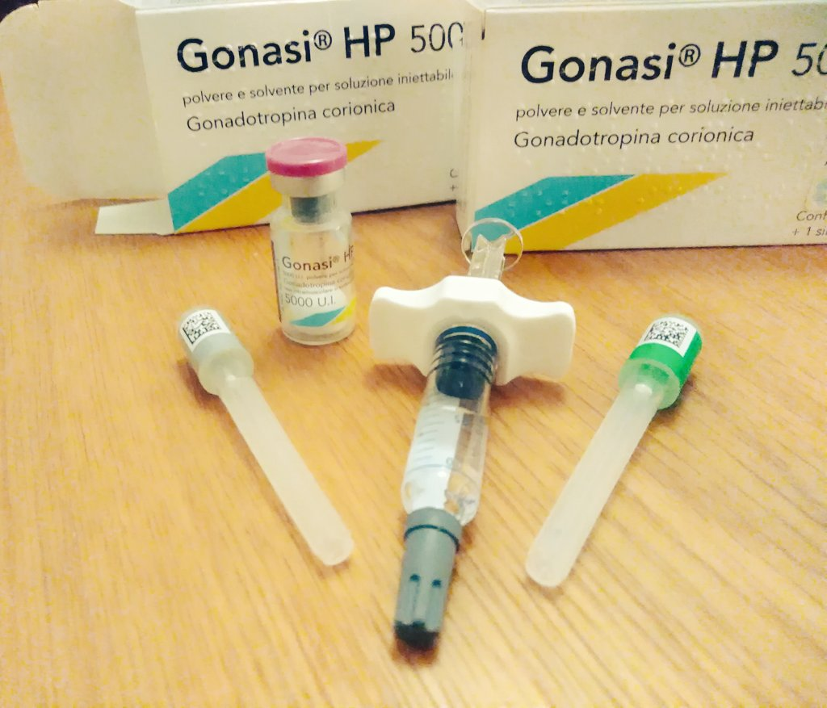
7 fases in IVF of ICSI behandeling 2. Stimulatie van de eierstokken
Indien follikels groot genoeg bij echo:
Gonasi injectie (humaan Chorion Gonadotrofine: hCG)
Werking: zorgt voor laatste rijpingsfase follikels en stimuleert de aanmaak van Progesteron
Bijwerking: Overstimulatie eierstokken, misselijkheid, lokale kneuzing, roodheid, branderigheid bij insteekplaats
Afspreken:
Datum & tijdstip eicelpunctie
Geen zaadlozing meer tot aan dag van de punctie

Slide 7

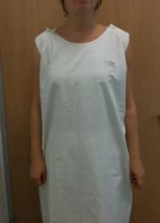

7 fases in IVF of ICSI behandeling 3. Eicelpunctie
Dag van de punctie
Thuis: douchen, geen deodorant/parfum/bodylotion
U komt met partner/begeleider
De vrouw is nuchter:
U neemt rolstoel mee naar Q4
U plast uit bij aankomst Q4
Man/donor (indien van toepassing) naar spermalab
Omkleden
BH mag aan, onderbroek mag uit

Slide 8
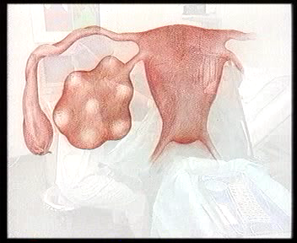
7 fases in IVF of ICSI behandeling 3. Eicelpunctie
Vaginale punctie:
Reiniging vagina en steriel afdekken
Echo wordt ingebracht in de vagina
Punctienaald prikt door vaginawand in eierstok, zuigt follikels leeg
Risico’s eicelpunctie:
Infectie 1% (blaas/ eierstokken)
Bloeding 1%

Slide 9
7 fases in IVF of ICSI behandeling 3. Eicelpunctie
Eicelpunctie vindt plaats met sedatie ter pijnstilling en comfort
Ma t/m vr: diepe sedatie (“slaap”): Pijn en slaapmedicatie via infuus
Za/zondag: lichte sedatie (“wakker/versuft”): Morfine prik, Diazepam tablet
Risico’s van de sedatie
Problemen met de ademhaling
Problemen met de bloeddruk
Misselijkheid
Sufheid
Verminderd reactievermogen en risico op vallen
Niet zonder begeleiding naar huis
In een rolstoel naar de auto
Tot 12 uur na de sedatie niet deelnemen aan verkeer, niet werken & geen alcohol
Advies: eerste 24 uur na de ingreep niet alleen zijn

Slide 10
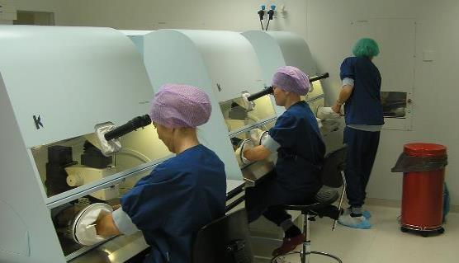
7 fases in IVF of ICSI behandeling 4. Bevruchting in het fertiliteits lab
Dag van de punctie hoort u aantal gevonden eicellen
Voorbeeld beloop labfase:
Uit 10 follikels:
8 eicellen,
5 bevruchtingen,
3 embryo’s geschikt voor ET, 1 terugplaatsing
2 embryo’s ingevroren

Slide 11
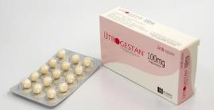
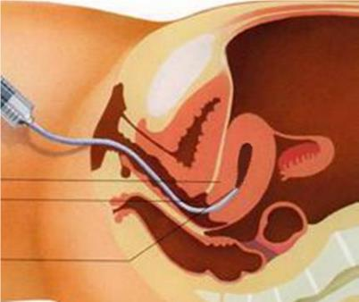
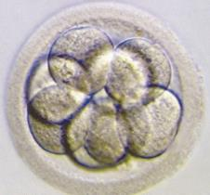
7 fases in IVF of ICSI behandeling 5. Embryo terugplaatsing (ET)
Utrogestan vaginaal inbrengen vanaf avond van punctie
Niet inwendig/vaginaal wassen
Het beste embryo wordt geplaatst op 3de dag na punctie
Soms ontstaan er geen geschikte embryo’s
Terugplaatsbeleid:
Tot en met 38 jr: 1 embryo bij ET
Vanaf 39 jaar eventueel 2 embryo’s bij ET

Slide 12
7 fases in IVF of ICSI behandeling 6. Zwangerschapstest
14 dagen na de embryoplaatsing: zwangerschapstest thuis
‘s middags neemt verpleegkundige telefonisch contact op met u
Indien niet zwanger maar wel embryo’s ingevroren: ingepland voor cryo terugplaatsing
Indien niet zwanger en geen ingevroren embryo’s: Gesprek bij verpleegkundige of arts na teamoverleg
Drie behandelingen is geen vanzelfsprekendheid indien niet medisch zinvol geacht!
Notes:
Zaadcel wordt in de eicel ingebracht
Na 3 dagen wordt beoordeeld of er geschikte embryo’s zijn ontstaan

Slide 13
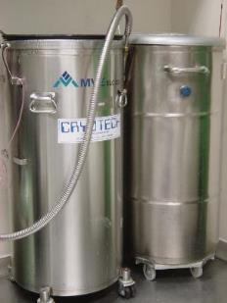
7 fases in IVF of ICSI behandeling 7. Invriezen embryo’s
Invriezen van embryo’s is afhankelijk van kwaliteit van en
vindt plaats op dag 4, 5 of 6 na punctie
Beide partners bloed prikken op HIV en Hepatitis B/C bij aanvang van iedere behandeling
Voor opslag van eventuele rest embryo’s dient u de bewaarovereenkomst en wilsbeschikking ondertekend mee te nemen naar inplan gesprek!

Slide 14
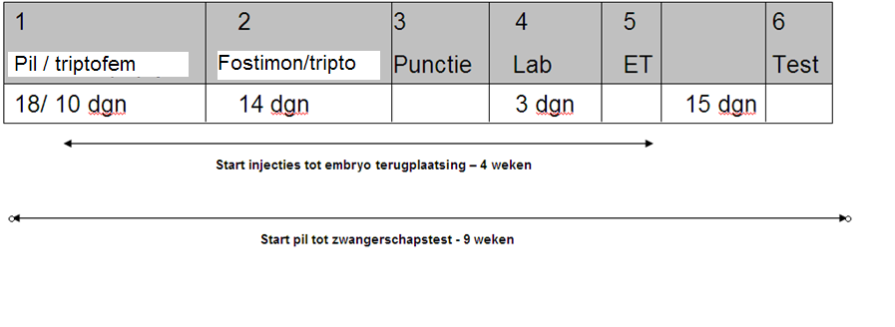
Overzicht behandelschema

Slide 15
Onverwachte, sporadische bevindingen
Geen eicellen of een sterk verminderde eicelopbrengst
Leeftijd of premature eisprong
Geen bevruchting of geen ontwikkeling van embryo’s
Geen of te weinig zaadcellen om uw eicellen te bevruchten
Eicellen kunnen worden ingevroren
Niet te passeren baarmoedermond bij de embryoplaatsing
Embryo wordt opnieuw ingevroren en later opnieuw geplaatst
Een deel van de eicellen, zaadcellen of embryo’s zijn verloren gegaan door een technisch mankement of door menselijk toedoen

Slide 16
Lange termijn effect op gezondheid
Kinderen geboren na IVF:
Grotere kans op een voortijdige geboorte en op een lager geboortegewicht, met name in geval van een tweeling zwangerschap na ET van 2 embryo’s
Daarnaast komen er steeds meer aanwijzingen voor andere gezondheidsproblemen zoals suikerziekte en hoge bloeddruk
Kinderen geboren na ICSI:
Idem als bij IVF, tevens:
Zeer kleine toename van de kans op een aangeboren afwijkingen
Zeer kleine kans op een extra geslachtschromosoom (1 procent)
Vrouwen op lange termijn:
Geen aanwijzingen voor verhoogd risico op baarmoeder, borst of eierstokkanker
Notes:
ICSI kinderen
waarbij deze kinderen een normaal uiterlijk hebben en zich normaal ontwikkelen. Mannen met een aangetoonde chromosoomafwijking hebben wel een grotere kans op een kind met (ernstige) aangeboren afwijkingen. Als mannen met een Y-deletie een zoon krijgen, heeft deze zoon altijd dezelfde afwijking. Als de mannen uit een familie met duidelijke mannelijke vruchtbaarheidsproblemen, ook zonder dat er een afwijking in hun erfelijk materiaal is aangetoond, een zoon krijgen, is de kans groot dat ook deze zoon vruchtbaarheidsproblemen heeft.
Vrouwen
Kanker.
Tot nu toe is na IVF/ICSI geen verhoogde kans op borst-, baarmoeder- of eierstokkanker aangetoond, maar de gevolgen op langere termijn zijn (nog) niet volledig bekend.
Onbekende gevolgen.
Hoewel de IVF/ICSI-behandeling sinds de jaren tachtig routinematig wordt toegepast, zijn er mogelijk gevolgen op de lange termijn die nu nog niet bekend zijn.
Referenties:
F. Belva, Hum Reprod. 2011 Jul;26(7):1752-8. Epub 2011 Apr 21.
Neonatal outcome of 724 children born after ICSI using non-ejaculated sperm
Hum Reprod. 2007 Feb;22(2):506-15. Epub 2006 Sep 18.
Medical outcome of 8-year-old singleton ICSI children (born >or=32 weeks' gestation) and a spontaneously conceived comparison group.

Slide 17
Wat is uw kans op een zwangerschap? Doorgaand, > 12 weken
Gemiddeld 20% per behandeling
Gemiddeld 40-50% na 3 behandelingen
De kans dat u zwanger wordt is afhankelijk van uw leeftijd, hoe ouder u bent hoe minder kans
Notes:
Dus Bij ongeveer de helft van alle paren die IVF/ICSI-behandelingen ondergaan, leidt IVF/ICSI niet tot een zwangerschap.

Slide 18
Leefstijl, wat kunt u zelf doen
Gezond gewicht nastreven
Niet roken
Geen alcohol tijdens een behandeling en in geval van zwangerschap
Geen drugs
Foliumzuur, vitamine D3 en Omega3 slikken

Slide 19
Huisregels
De echo’s, punctie en terugplaatsing worden ook door mannelijke en vrouwelijke artsen gedaan
Communicatie met patiënten bij vragen, uitslagen, instructies etc. gaat via “Mijn Dossier”. U ontvangt binnen 5 dagen antwoord: Activeer uw dossier! (via Digid)
Bij ernstige lichamelijke klachten: telefonisch contact CVV in avonduren/weekend met SEHV
Ga niet op vakantie tijdens uw behandeling

Slide 20
Huisregels
Op dag van eicelpunctie: Partner, donor of begeleider brengt de vrouw en haalt na de punctie weer op
Indien u verkoudheidsklachten heeft, draagt u in het ziekenhuis een mond neus masker (bij de ingang en de balie van Q4 te verkrijgen)

Slide 21
Medicatie
Geneesmiddelen zijn uitsluitend te verkrijgen in het AMC
Medicijnen altijd controleren bij ophalen
Indien u medicatie over heeft, gooi deze niet weg maar bewaar voor een eventuele volgende behandeling

Slide 22
Psychische belasting
Onvervulde kinderwens zorgt vaak voor extra druk op uw relatie;
Een IVF/ICSI-behandeling kan veel spanning geven door onzekerheid
Door de hormonen kunt u zich kwetsbaarder, emotioneler of prikkelbaarder voelen
Mensen in uw omgeving vragen (te) veel of geven goedbedoeld (ongewenst) advies
Indien gewenst kunt u een afspraak maken met een aan het CVV verbonden counselor om te praten of
Lotgenoten contact bij vruchtbaarheidsproblematiek via patiënten vereniging Freya (www.freya.nl)

Slide 23
Contact in de toekomst en opvragen gegevens van vrouw en behandelaren kind
Als onderdeel van registraties, kwaliteitsprogramma’s en wetenschappelijk onderzoek nemen wij eventueel contact met u op ná uw behandeling
Wij vragen u hier toestemming voor opvragen gegevens van vrouw en het kind via een formulier dat u kunt ondertekenen
Informatie waar wij eventueel naar zullen vragen hebben betrekking op uw eigen gezondheid en de gezondheid, groei & ontwikkeling van uw kind

